Slide 1

LLM知识图谱构建

Slide 2
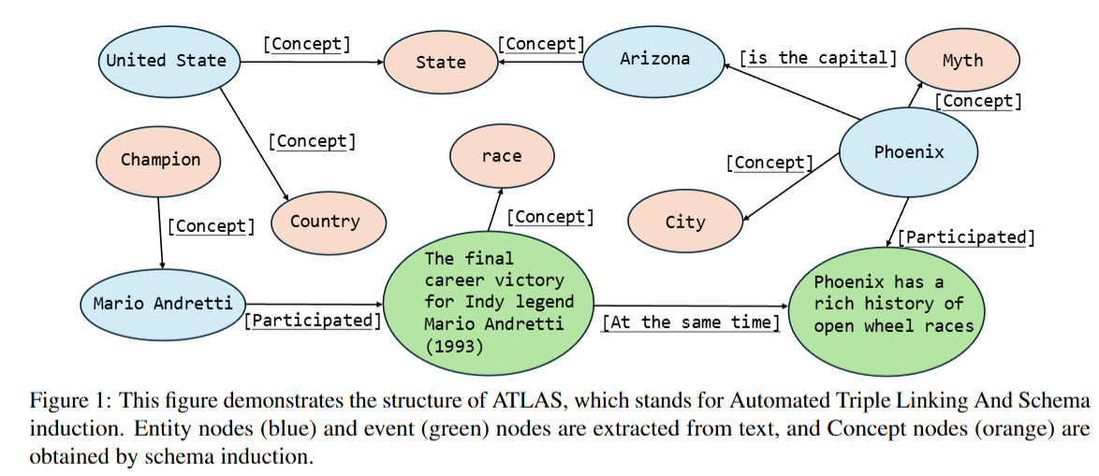
Q1:基于LLM的知识图谱构建
AutoSchemaKG:AutonomousKnowledgeGraphConstructionthrough DynamicSchemaInductionfromWeb-ScaleCorpora
AutoSchemaKG 完全自动化知识图谱构建 港科大＆华为 2025.5 arxiv
纯prompt驱动的实体抽取与模式归纳，自动归纳的schema与GT 80-90的recall(用BertScore计算)，并且用dolma数据集的三个子集构建了 超过9亿节点和59亿边的知识图谱--ATLAS

Slide 3
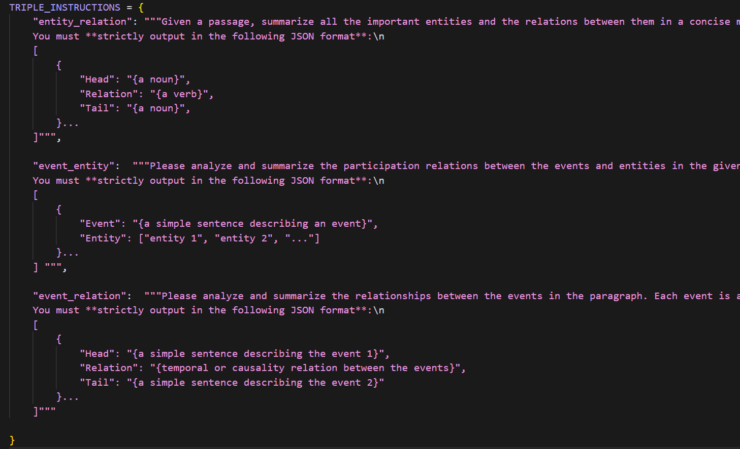
STEP1 信息抽取
基于prompt的三阶段三元组提取：
stage1: 实体-实体抽取
stage2:实体-事件抽取
stage3:事件-事件抽取
抽取了文中的实体、事件、关系

Slide 4
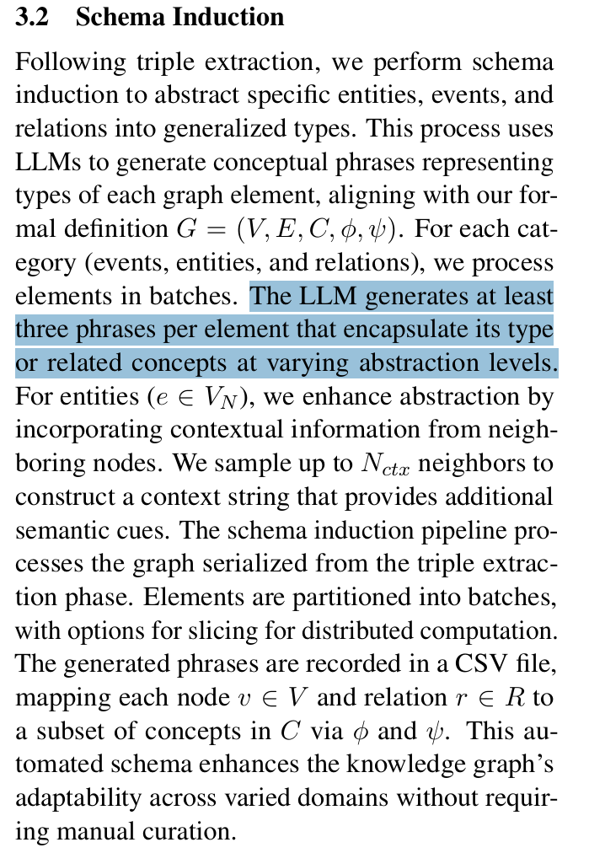
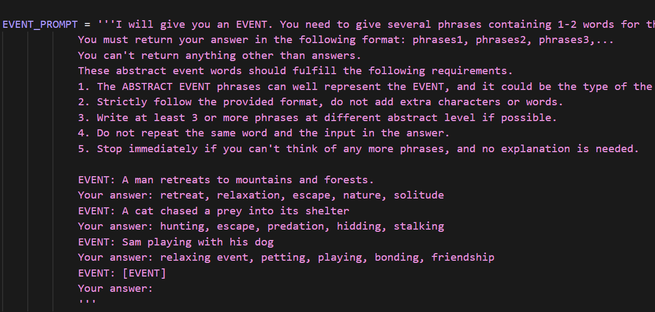
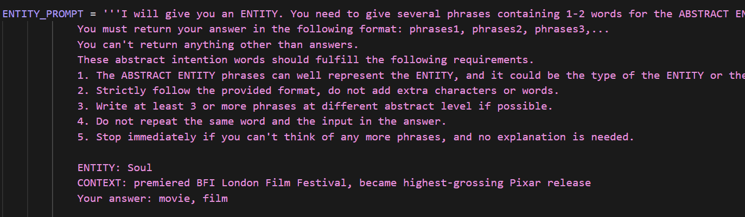
模式归纳也是利用LLM，对每个元素（实体、关系、事件）用LLM生成至少3个与原始文本不重复的概念（concept） 所以concept组成了一个概念的集合，每个
STEP2 模式归纳
events 与 realtions 直接通过LLM根据抽取的内容生成
entity的概括会预先构建一个有向图（抽取的所有元素加入图中），采样该entity的前节点和后节点做上下文，一并给进prompt

Slide 5
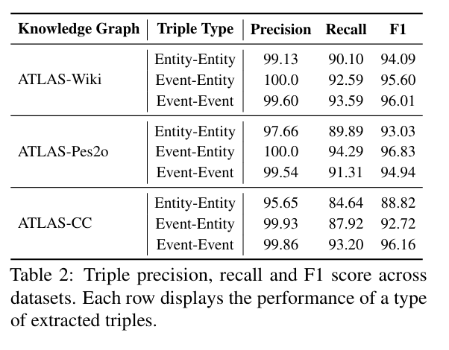
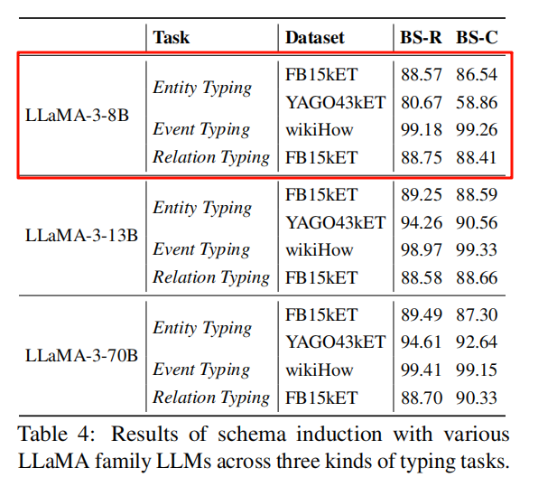
EVAL
抽取效果评估
用Llama-3-8b抽取，用deepseekV3评估正确/错误，以及missing，以此计算precision/Recall/F1
准确性高，召回率差点（我们用deepseek抽的也是这个特点，能抽取出来的错的很少）
用BertScore对 LLM针对实体、事件关系 抽象出来的概念进行打分

Slide 6
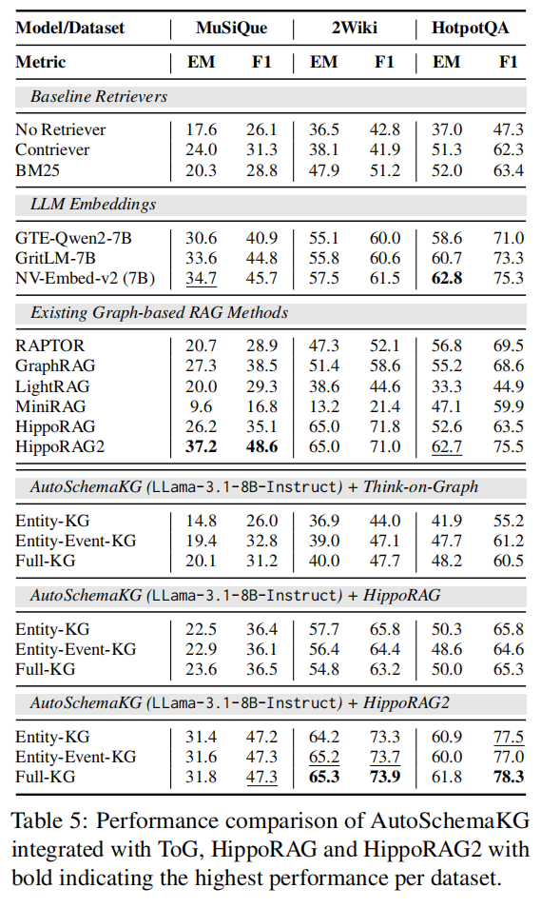
EVAL
在下游任务中的对比实验

Slide 7
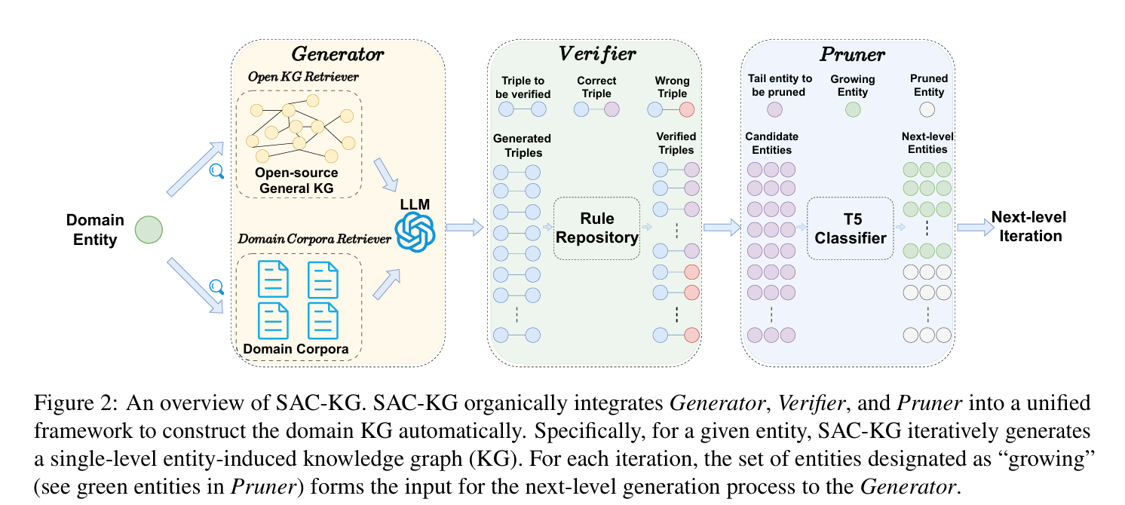
SAC-KG
SAC-KG: Exploiting Large Language Models as Skilled Automatic Constructors for Domain Knowledge Graphs
SAC-KG 自动化领域知识图谱构建 ACL long 2024
对指定领域进行实体抽取、基于规则的triplets自动校验、图剪枝。
以原始的实体领域为根，生成第一层，然后纠错、剪枝，接着再迭代向外扩展图

Slide 8
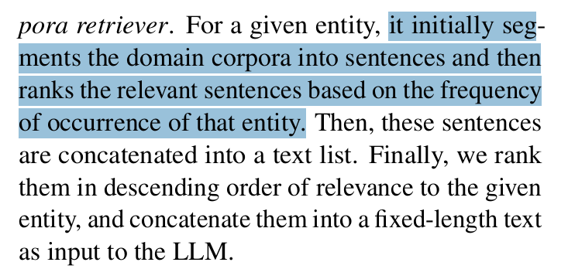
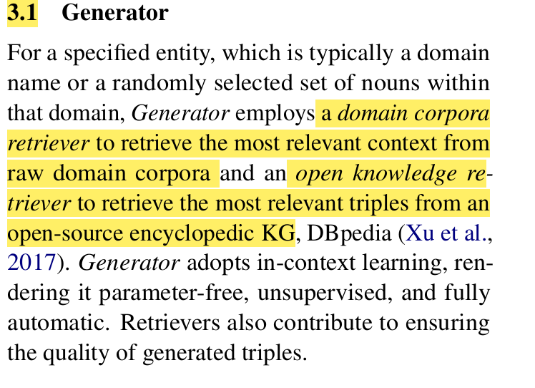
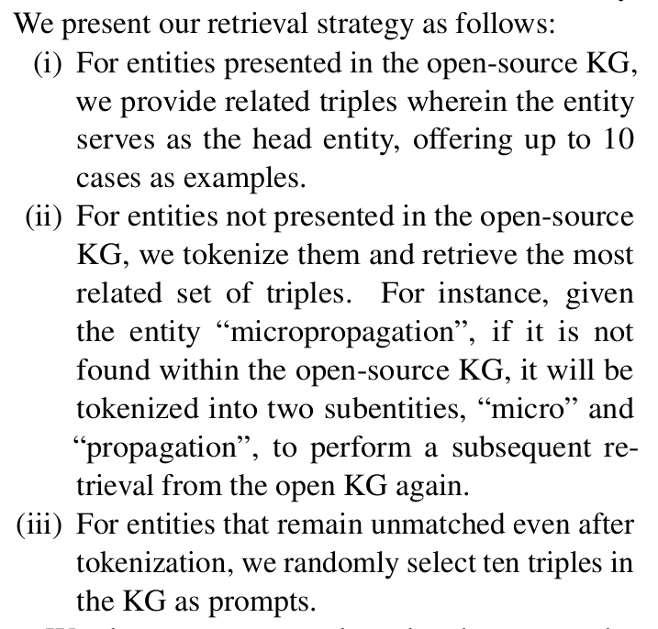
Domain corpora Retriever
Generator
Open KGRetriever
生成器关注prompt构建，使用了两个retriever：
1.用原始文本分割的文本块，根据出现频率检索做prompt的上下文
2.用已有的开源KG检索该实体，并用开源KG中的triplets做prompt的example

Slide 9
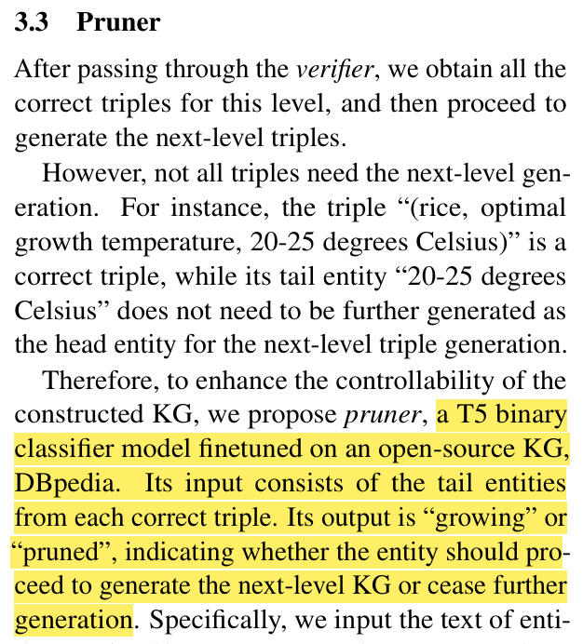
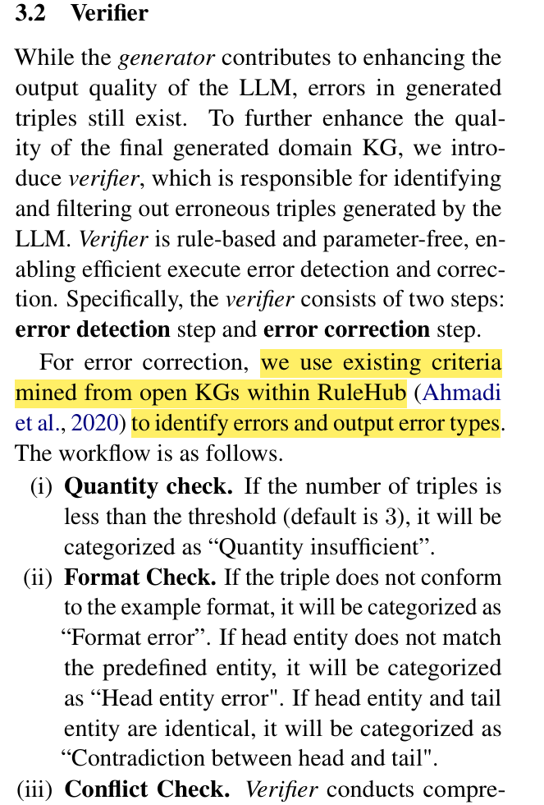
Verifier & Pruner
训练了T5做二分类，对于tail entity判断是继续扩展还是剪枝
eg.“20-25 degrees Celsius” does not need to be further generated
用已有的知识图谱规则进行验证，剔除错误的

Slide 10
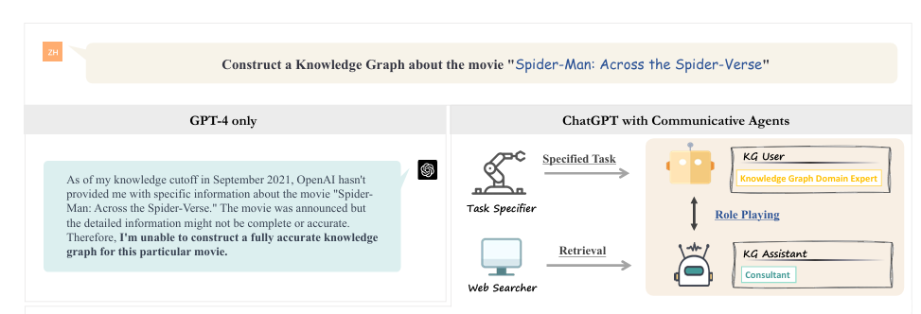
AutoKG
LLMs for Knowledge Graph Construction and Reasoning: Recent Capabilities and Future Opportunities
AutoKG 利用multi-agent进行KG构建 WWW2024(开源)
KG assistant agent
dialogue
confirm
KG user agent
大部分篇幅在对现有LLM的KG构建能力做验证与分析，自己提出的方法篇幅很小，且没有实验数据支撑（Future Opportunities）
KG user agent
ask
Web searcher agent

Slide 11
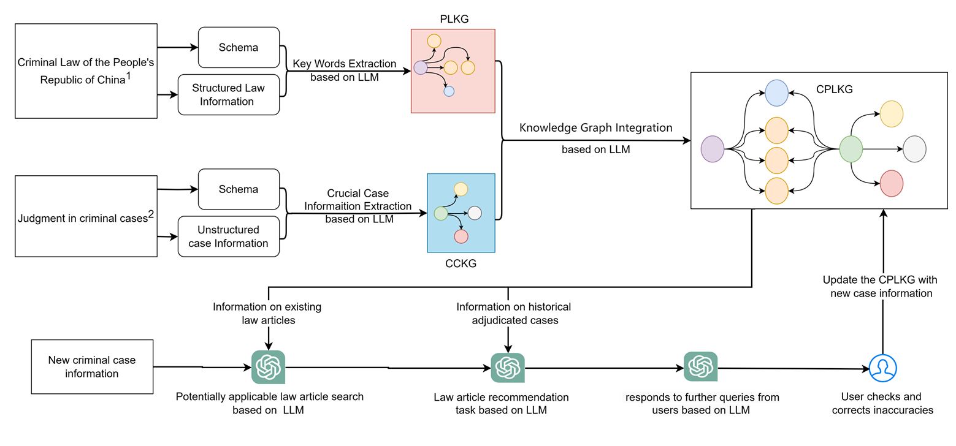
Q2 法律相关知识图谱构建
Leverage Knowledge Graph and Large Language Model for Law Article Recommendation: A Case Study of Chinese Criminal Law --上交arxiv
同样是从法律判决书中抽取知识图谱，本文注重点在于法律条文的推荐，图构建是手工定义schema，而且定义的实体、关系类别不多，但是法条与案件之间的关联方式可以借鉴（暂未开源）
LAKG：
法律原文/条文 ID
ACKG:
案由/../../../判决理由
利用LLM在法律原文与判决理由之间提取最多 5 个最相关的关键词作为中间节点（并且必须在原文中出现的词）

Slide 12
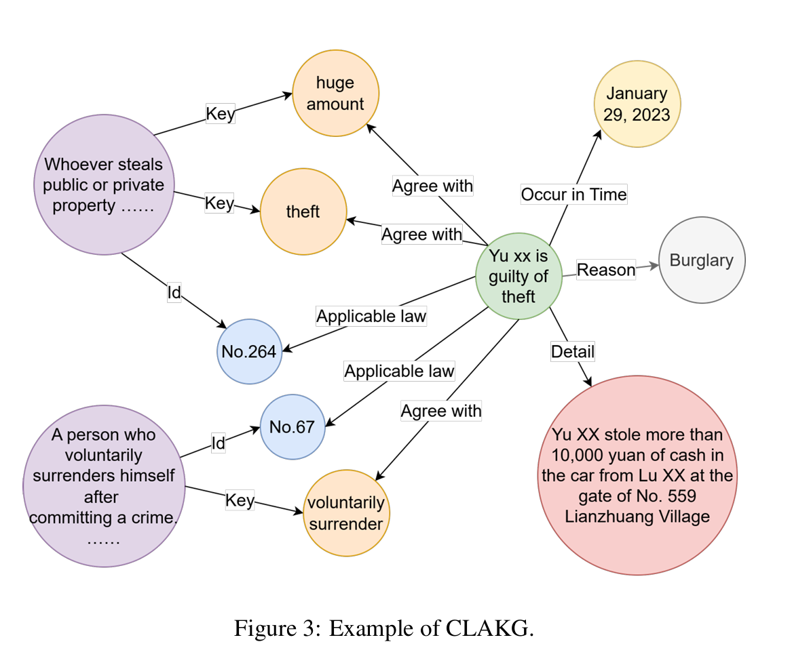
KG Integration
图谱样例

Slide 13
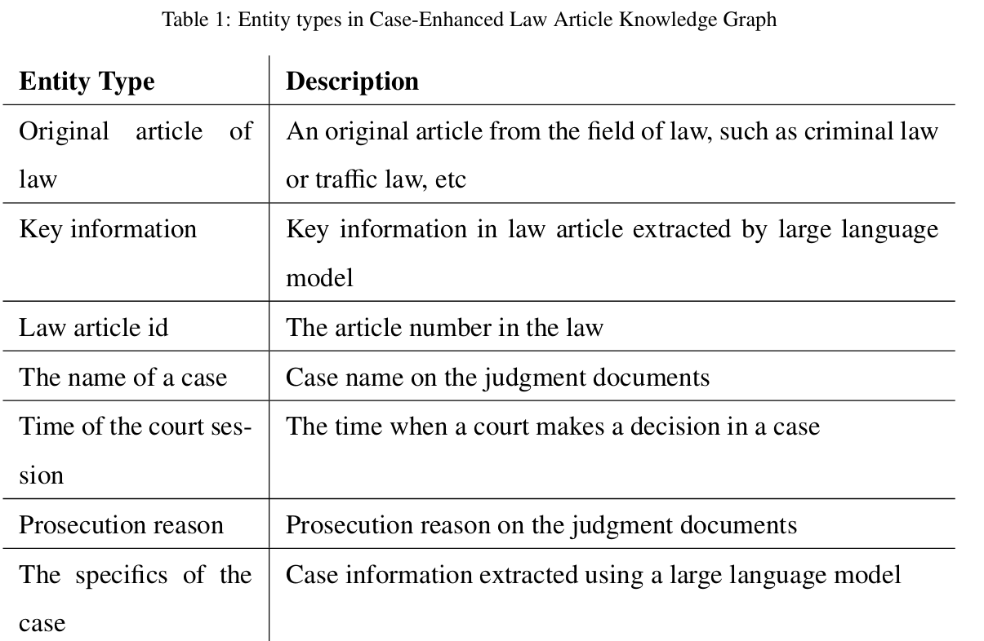
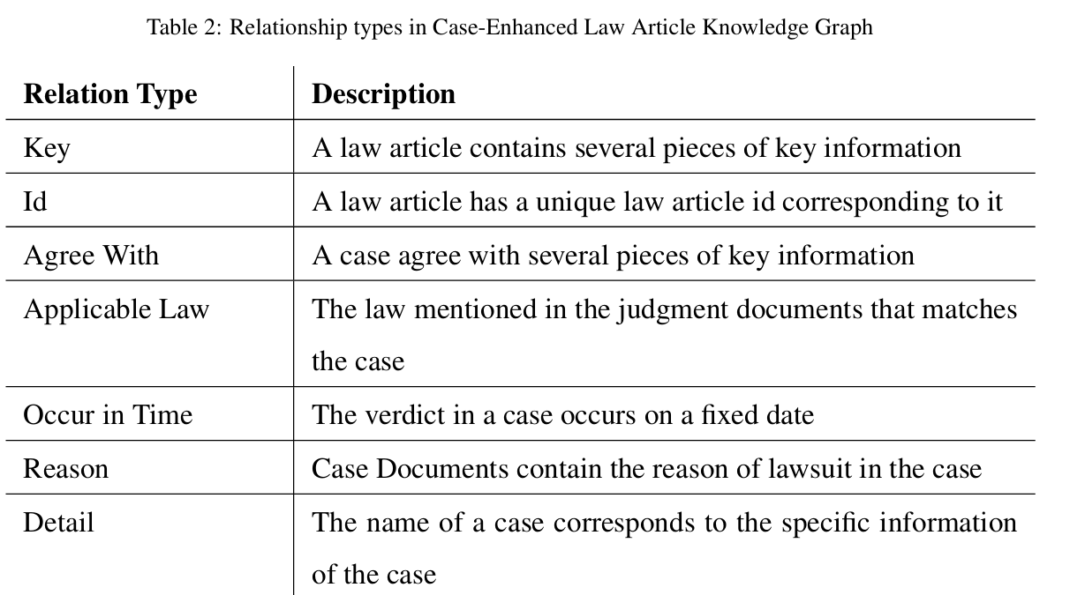
schema
基于手工定义的schema构建图谱

Slide 14
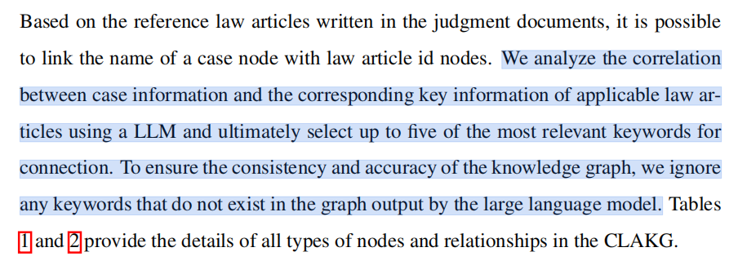
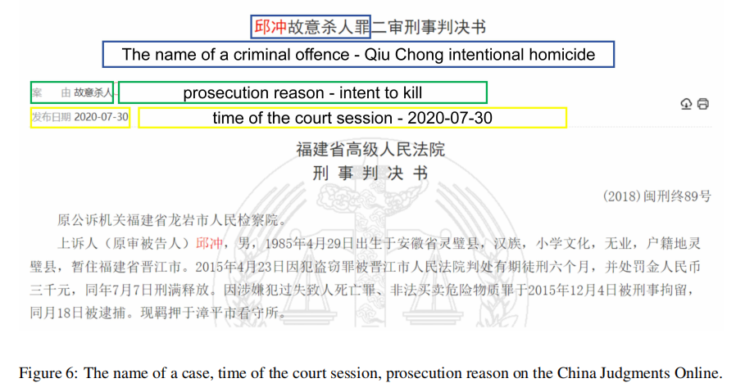
schema
判决理由与法条之间共有的关键词必须在原文中出现

